Slide 1
Instruktioner till dig som ska hålla presentationen
Den här presentationen är framtagen av Skolinspektionen för att användas som diskussionsunderlag i lärar- eller rektorsgrupper.
Syftet med presentationen är att sprida resultatet från Skolinspektionens kvalitetsgranskning till rektorer och lärare och att starta diskussioner som kan leda till kvalitetshöjande insatser på fler skolor än de som ingått i granskningen.
Presentationen varvar resultat från granskningen med diskussionsfrågor. Resultaten utvecklas i anteckningsfältet för att ge stöd till dig som leder diskussionen. Läs gärna rapporten från kvalitetsgranskningen innan presentationen och diskussionen. (Länk till rapport)
Presentationen innehåller två avsnitt. Ett om rektorernas arbete och ett om lärarnas kvalitetssäkring. Du kan välja att diskutera båda avsnitten, välja ut ett av dem eller fokusera på några eller någon enstaka bild.

Slide 2
Kvalitetssäkring och val av läromedel
Fokus på samhällsorienterande ämnen i årskurs 7-9
Notes:
Den här presentationen handlar om den tematiska kvalitetsgranskningen om kvalitetssäkring och val av läromedel som Skolinspektionen genomförde under läsåret 2020/2021. Skolinspektionen intervjuade rektorer och lärare på 30 skolor om hur de arbetade med kvalitetsgranskning och val av läromedel.

Slide 3
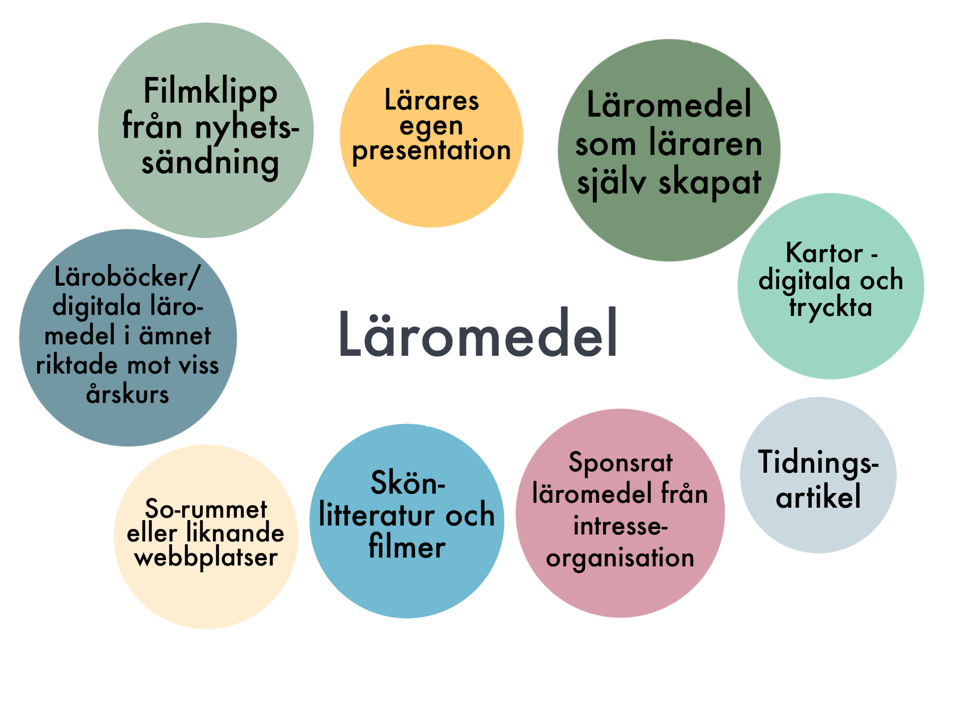
En bred definition av läromedel
Att diskutera:
Vad tänker ni när ni hör ordet läromedel?
Notes:
I granskningen valde Skolinspektionen en bred definition av läromedel:
Med begreppet läromedel menar vi (Skolinspektionen) ett strukturerat material som lärare använder i undervisningen. Det finns analoga och digitala läromedel. Många analoga läromedel innefattar digitala komponenter. Digitala läromedel är läromedel som elever tar del av genom olika former av digitala verktyg. Granskningen omfattar både digitala och analoga (förlagsproducerade) läromedel samt det egenproducerade och delade material som lärare använder (till exempel stenciler, facklitteratur/faktatexter, skönlitteratur, tryckta/elektroniska tidningar, film/bild/ljud, presentationer). Det kan därmed också handla om material som inte är producerat som läromedel men som används som sådant i undervisningen. Fokus är på läromedel som används i planering och genomförande av undervisningen och omfattar därmed inte läxmaterial. Granskningen omfattar inte lärverktyg i form av utrustning av olika slag.

Slide 4
Vad tittade Skolinspektionen på och vad såg de?
Del 1 – rektorernas arbete: Förutsättningar för kvalitetssäkring och val av läromedel
Notes:
Det är lärarna som kvalitetssäkrar och väljer läromedel. Rektorerna styr dock detta arbete genom att ge förutsättningar för lärarna, exempelvis i form av tid, ekonomiska resurser, möjligheter att diskutera tillsammans och möjlighet till kompetensutveckling.
På fyra bilder framåt finns frågor om hur förutsättningarna för arbete med läromedel ser ut på er skola. Att tänka igenom dessa frågor kan ge en bild av om rektorn genom sin styrning av det dagliga arbetet liksom av skolans utvecklingsarbete har skapat en organisation där läromedelsfrågor får tillräckligt med plats. Fyll gärna på med fler frågor och anpassa till er verksamhet!
I Lgr 11 står följande i kapitel 2.8 om rektorns ansvar:
Rektorn har ansvaret för skolans resultat och har, inom givna ramar, ett särskilt ansvar för att […] skolans arbetsmiljö utformas så att alla elever, för att själva kunna söka och utveckla kunskaper, ges aktivt lärarstöd och får tillgång till och förutsättningar att använda läromedel av god kvalitet samt andra lärverktyg för en tidsenlig utbildning, bland annat skolbibliotek och digitala verktyg,

Slide 5

Har vi gemensamma principer eller utgångspunkter?
Förutsättningar för kvalitetssäkring och val av läromedel
Att diskutera:
Har vi gemensamma principer eller utgångspunkter kring läromedel? Behövs det?
Vad är viktigt att tänka på vid kvalitetssäkring och val av läromedel? Har vi samma syn på det?
Behöver vi tänka på något speciellt på vår skola kopplat till läromedel utifrån våra förutsättningar?
Notes:
Granskningen visade att några rektorer hade uttalade principer som gällde för det läromedel som användes på skolan – exempelvis att det skulle ligga i linje med läroplanen och kursplanen, att elevers olika behov skulle stå i fokus vid läromedelsval eller att läromedel inte fick vara ensidiga. Majoriteten hade inte några sådana uttalade principer.
Lärarna resonerar kring kvalitetssäkring av läromedel, men de har inte satt ord på eller reflekterar särskilt mycket kring det. Det är sällsynt att lärarna beskriver att de kvalitetssäkrar läromedel utifrån en medveten strategi, eller utifrån ett antal på förhand givna kriterier.
Granskningen visade också att det kunde skilja mellan lärare på samma skola vad de utgick ifrån i sin kvalitetsgranskning. En lärare kunde lägga stor vikt vid att se över om ett läromedels värdegrund stämde överens med läroplanens värdegrund, medan en annan lärare menade att detta var något de kunde lita på när det gällde förlagsproducerade läromedel och därför inte själva granskade.

Slide 6
Förutsättningar för kvalitetssäkring och val av läromedel
Rektorer ger lärare olika förutsättningar att samarbeta kring läromedelsval
Att diskutera:
Kan lärarna planera undervisning och val av läromedel tillsammans? Vem initierar samarbete mellan lärare?
Finns det möjligheter till kompetensutveckling kring kvalitetssäkring av läromedel och för att sprida kunskaper till kollegor?
Finns det ett organiserat stöd kring läromedelsval och planering av undervisning för nyutexaminerade eller obehöriga lärare? Hur säkerställs att de inte lämnas ensamma i sitt arbete med läromedelsval?
Notes:
Majoriteten av rektorerna hade organiserat lärarna i ämneslag, och det var vanligt att lärarna inom dessa grupper diskuterade läromedel inför nyinköp. Det var dock sällan tydligt uttalat från rektorernas sida att ämneslagstid skulle läggas på kvalitetssäkring av läromedel.
Många läromedelsval görs i den planering av undervisningen som sker under terminens gång. Organisering och schemaläggning och även fysisk planering av lärarnas arbetsplatser kan påverka möjligheter till samarbete kring planering och val av läromedel. Granskningen visade att en del rektorer organiserade lärarnas arbete för att de skulle kunna samarbeta kring planeringen och därmed också kring läromedelsvalen, medan det på andra skolor var upp till lärarna själva att hitta sådan gemensam planeringstid. Det varierade därmed om lärarna kvalitetssäkrade och valde läromedel själva eller om flera lärare samarbetade kring detta.
Det var vanligt att nyanställda och obehöriga lärare fick en mentor och på olika sätt introducerades i skolans arbete. Det var dock ovanligt att det var uttalat att kvalitetssäkring och val av läromedel var något som skulle tas upp i introduktionen.

Slide 7

Olika ekonomiska resurser gör att inköp av läromedel varierar mellan skolor
Förutsättningar för kvalitetssäkring och val av läromedel
Att diskutera:
Finns det tillräckliga ekonomiska resurser för inköp av läromedel på vår skola?
Vad blir konsekvenserna om äldre läromedel används, om elever delar på läromedlet eller om lärarna själva måste skapa läromedel?
Finns det en bild av vilka behov som finns i de olika ämnena?
Vad är det som avgör vilka inköp som görs? Hur fungerar det?
Notes:
Granskningen visade att vissa huvudmän och rektorer medvetet satsade extra ekonomiska resurser på läromedel medan andra lärare upplevde sig begränsade av ekonomin och använde gammalt läromedel.

Slide 8

Ovanligt med systematisk uppföljning av hur läromedlen fungerar
Förutsättningar för kvalitetssäkring och val av läromedel
Att diskutera:
Följer vi upp hur läromedlen fungerar?
Tar rektorn del av resultaten i utvärderingen?
Frågar vi efter elevernas synpunkter på läromedlen? Gör vi det systematiskt, eller snappar vi upp detta på andra sätt? Hur skulle vi vilja göra?
Notes:
Granskningen visade att vissa rektorer följde upp lärarnas val av läromedel medan andra inte gjorde det.
På majoriteten av de granskade skolorna är det inte tydligt uttalat att läromedel ska vara en aspekt som alltid analyseras i relation till kunskapsresultaten, men många av de intervjuade rektorerna och lärarna menar att eftersom läromedlet är en del av undervisningen kan det vara något de uppmärksammar i kvalitetsarbetet. Det finns skolor i granskningen där de intervjuade uppger att läromedlen inte alls tas i beaktande i kvalitetsarbetet.
Det var vanligt att rektorerna informerades om lärarnas överväganden och val av läromedel inför nya inköp, men det var inte lika vanligt att rektorn följde upp de läromedelsval som gjordes inom ramen för den löpande planeringen av undervisningen. Flera rektorer beskrev hur de följde upp lärares undervisning genom lektionsbesök och medarbetarsamtal. Läromedel kunde då vara något som uppmärksammades av rektorerna.
Lärarna i granskningen tar del av elevernas åsikter om läromedlen, men det sker reaktivt snarare än proaktivt. Elevers synpunkter på läromedlen tas i beaktande, men det görs inte alltid systematiskt eller genom att eleverna ombetts att aktivt bidra med sina synpunkter. Istället handlar det ofta om att lärarna är observanta på de signaler som elever ger spontant, genom att eleverna själva påpekar det eller genom att lärarna blir varse detta på andra sätt, exempelvis genom elevers bristande engagemang. I utvärderingar av undervisningen, exempelvis i slutet av ett arbetsområde, kan elevers synpunkter på läromedlet komma fram. På en del skolor har man låtit elever prova ett nytt läromedel innan man beslutat sig för att köpa in det.

Slide 9
Vad tittade Skolinspektionen på och vad såg de?
Del 2 – lärarnas granskning av läromedel

Slide 10
Lärare granskar överensstämmelse med kursplaner
Lärarnas granskning
av läromedel
Att diskutera:
Hur gör vi när ni kvalitetssäkrar överenstämmelse med kursplanerna?
Granskar vi vilka delar av det centrala innehållet som får mer respektive mindre utrymme i läromedlen? Vad ser vi?
Notes:
Många lärare i den här granskningen säkerställer att innehållet i läromedlet stämmer överens med det centrala innehållet för ämnet och årskursen.
Att planera en undervisning som täcker in det centrala innehållet på ett bra sätt, som fördjupar vissa områden och mer översiktligt går igenom andra, är något som lärarna gör genom att komplettera olika läromedel med varandra. Det kan ske genom att komplettera ett huvudläromedel med ytterligare material där det behövs, eller genom att utgå från det centrala innehållet och plocka samman olika läromedel som tillsammans ger en bra bild av det aktuella området.
Eftersom de flesta lärare använder flera olika läromedel blir det också en självklarhet att i planeringen av undervisningen välja läromedel som tillsammans ger en bra bild av det centrala innehåll som ingår i olika arbetsområden.

Slide 11
Lärare granskar möjligheten till anpassningar
Lärarnas granskning
av läromedel
Att diskutera:
Vilka anpassningar görs ofta i läromedlen?
Vilka anpassningar saknas i läromedlen?
Vilka utmaningar med anpassningar av läromedel ser vi?
Hur involveras andra kompetenser (specialpedagog, speciallärare, lärare i svenska som andraspråk, studiehandledare på modersmålet) i granskning och val av läromedel?
Notes:
Anpassningar görs ofta i själva undervisningssituationen, snarare än vid val av läromedlet. En bred definition av läromedel gör det inte heller helt enkelt att dra en tydlig linje mellan vad som är en anpassning i undervisningen och vad som är en anpassning genom val av läromedel.
När lärarna granskar möjligheten att anpassa läromedlen efter elevers olika behov är det faktorer som innehållets struktur, svårighetsgrad, språk och tillgänglighet de utgår ifrån. Ett sätt att anpassa läromedel efter elevers olika behov är att skapa egna läromedel som komplement till ett huvudläromedel. Det kan exempelvis handla om att skapa begreppslistor med förklaringar av svåra begrepp eller att visualisera texter genom att komplettera med bilder eller filmer.
Val av läromedel för att erbjuda utmaningar till elever som behöver detta kan handla om att komplettera undervisningen med artiklar, egenproducerade fördjupningsuppgifter eller att ge dessa elever läromedel som egentligen är avsett för gymnasienivå.
Specialpedagoger och speciallärare har på många skolor en central roll i undervisningens anpassning till individ- och/eller gruppnivå. På så sätt involveras dessa kompetenser också i val av läromedel, även om de framförallt ger stöd i hur befintliga läromedel kan anpassas efter olika behov. Även studiehandledare och lärare i svenska som andraspråk görs på flera skolor delaktiga i anpassningen av läromedel till elever med andra modersmål än svenska, exempelvis genom att hjälpa ämnesläraren att hitta rätt nivå på texter.

Slide 12

Lärare granskar överensstämmelse med samhällsutvecklingen
Lärarnas granskning
av läromedel
För att säkerställa att läromedlen förmedlar ett korrekt och uppdaterat innehåll krävs en granskning av läromedlens aktualitet och överensstämmelse med samhällsutvecklingen. Ett tryckt läromedel blir snabbt inaktuellt och därför kompletteras olika läromedel för att hålla undervisningen aktuell.
Att diskutera:
Hur granskar vi läromedlens överensstämmelse med samhällsutvecklingen?
Notes:
Lärare inte bara uppdaterar faktauppgifter, utan de kompletterar också läromedel med annat material för att ge en aktuell bild av politiska strömningar och samhällsutveckling.
Genom att exempelvis komplettera förlagsproducerade läromedel med artiklar eller klipp från nyhetssändningar eller genom att i undervisningen ta upp en aktuell fråga med koppling till det arbetsområde man håller på med kan undervisningen hållas aktuell, trots att många läromedel är tryckta och därmed statiska. En fördel med de digitala läromedlen är att de uppdateras kontinuerligt.

Slide 13
Granskningen av överensstämmelsen med läroplanens hela värdegrund kan utvecklas
Lärarnas granskning
av läromedel
Att diskutera:
Vilka delar av läroplanens värdegrund kan man ta hänsyn till när man granskar läromedel?
Vilka grupper av människor finns representerade respektive inte representerade i läromedlet? På vilket sätt framställs dessa grupper av människor? På ett stereotypt eller normbrytande sätt?
Finns det vissa delar av läroplanens värdegrund som ofta utelämnas i läromedel?
Vilka konsekvenser kan det få om det inte görs en granskning av läromedlet utifrån läroplanens värdegrund.
Har ni någon gång valt bort läromedel för att det inte överensstämmer med läroplanens värdegrund?
Notes:
Läromedlen är en central del av undervisningen och det är därför viktigt att även de utgår från och förmedlar de värden som beskrivs i skollagen och läroplanen. Att rektorn ofta har en mindre aktiv styrning av arbetet med kvalitetssäkring visar sig i flera fall genom att värdegrunden av många lärare beskrivs vara något som de granskar på egen hand och inte särskilt ofta för diskussioner kring med kollegor. Det kan också variera på samma skola mellan olika lärare hur aktivt de granskar läromedel ur värdegrundsperspektiv och att de inte är medvetna om hur deras kollegor gör. En del lärare förlitar sig också i hög grad på att förlagsproducerade läromedel redan är granskade ur dessa perspektiv. Andra lärare beskriver att de läser igenom läromedlen utifrån en internaliserad bild av läroplanens värdegrund och menar att de skulle reagera om något stack ut som olämpligt.
Det är också vanligt att lärarna när de i intervjuerna får frågor om hur de granskar läromedel ur värdegrundsperspektiv i sitt svar snarare beskriver hur de undervisar om värdegrund än hur de granskar läromedel utifrån ett värdegrundsperspektiv. De kan exempelvis beskriva att de i undervisningen tar upp att det förekommer diskriminering av personer med funktionsnedsättning eller att de undervisar om rasism, snarare än att de granskat läromedel för att undersöka hur de generellt framställer och representerar olika människor i text och bild. Skolans värdegrund är bred, och det är ofta något eller några perspektiv som lärarna lägger större vikt vid i sin kvalitetssäkring, medan andra delar får mindre uppmärksamhet.
Skolinspektionen har också sett exempel på en mer aktiv och medveten kvalitetssäkring av läromedel ur värdegrundsperspektiv. Exempelvis undersöker vissa lärare hur olika grupper representeras i text och bild eller om läromedlet har ett perspektiv som inte stämmer överens med läroplanens värdegrund. Flera lärare menar till exempel att samhället framställs som mer homogent i många läromedel än vad det egentligen är.
Konkret kan en granskning av läromedlet leda till att läraren exempelvis kompletterar historieböcker med ytterligare material för att ge exempel på kvinnor som haft betydelse historiskt eller belysa kvinnans roll genom historien. Det är också vanligt att lärare beskriver att de tar tillfället i akt att uppmärksamma eleverna på vikten av källkritik, eller på hur grupper kan framställas på ett sätt som inte överensstämmer med skolans värdegrund, om de upptäcker sådant i ett läromedel. Istället för att välja bort läromedlet på grund av dess innehåll beskriver flera lärare att de istället använder läromedlet för att belysa olika värdegrundsperspektiv.

Slide 14

Granskningen av överenstämmelsen med forskning kan utvecklas
Lärarnas granskning
av läromedel
Att diskutera:
Hur kan det konkret gå till att granska läromedlets överensstämmelse med forskning om ämnet och ämnets didaktik?
Vilka konsekvenser kan det få om det inte görs en granskning av läromedlet utifrån forskning om ämnet?
Vilka konsekvenser kan det få om det inte görs en granskning av läromedlet utifrån forskning om ämnets didaktik?
Notes:
För att veta om läromedlet är samstämmigt med forskning om ämnet och ämnets didaktik krävs det att läraren håller sig uppdaterad om detta vilket i sin tur kräver en stor tidsmässig investering. Lärare beskriver att de i ämneslagen delar med sig av kunskap om forskning och didaktik och ger varandra tips om de läst något intressant. Det är inte ovanligt att lärarna beskriver att det är fritid som används för att hålla sig uppdaterad med forskningen inom sina ämnen. Specialpedagogen beskrivs på flera skolor kunna bidra med forskning om didaktik. Det är dock vanligare att den kompetensutveckling lärarna får handlar om allmändidaktik än om ämneskunskaper eller ämnesdidaktik, vilket gör att det blir upp till lärarna själva att finna tid för sådant.
Några lärare beskriver att de inför ett arbetsområde läser in sig på ämnesområdet för att på så sätt kunna avgöra om de läromedel som de tänkt använda är uppdaterade. Det finns också de som litar på att det digitala läromedlet är samstämmigt med forskning i ämnet eftersom det uppdateras kontinuerligt av läromedelsproducenten. Det förekommer också att lärare menar att de har en så pass ny utbildning att de därför har en aktuell bild av forskningen i ämnet och dess didaktik. På många av de granskade skolorna har Skolinspektionen gjort bedömningen att granskningen av läromedlens överensstämmelse med aktuella forskningsrön kan utvecklas.

